Slide 1
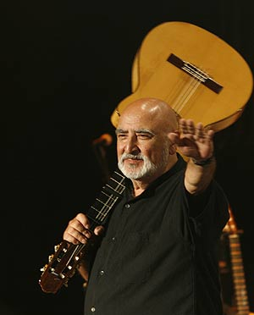

ES PREFERIBLE REIR QUE LLORAR
PERET
UNA LAGRIMA CAYO EN LA ARENA
BORRIQUITO COMO TU
CANTA Y SE FELIZ
SABOREANDO
EL GITANO ANTON
QUE LEVANTE EL DEDO
LA COPA DE VINO
VILLANCICOS FLAMENCOS
GITANA HECHICERA
Y NO ESTABA MUERTO
PINCHA EN LOS TITULOS
JOSE LUIS

Slide 2



Accede a la sección que desees desde aquí:
Propia Creación
De la Red
Dedicatorias | Fechas Especiales | Graciosos
Historia y Arte | Lugares | Musicales
Naturaleza y Ciencias | Política | Reflexión
Religiosos | Románticos | Salud
Dedicatorias | Fechas Especiales | Graciosos
Historia y Arte | Lugares | Musicales
Naturaleza y Ciencias | Política | Reflexión
Religiosos | Románticos | Salud
Si deseas recibir pps periódicamente en tu correo electrónico subscríbete aquí:

